Slide 1



МИНИСТЕРСТВО НАУКИ И ВЫСШЕГО ОБРАЗОВАНИЯ
РОССИЙСКОЙ ФЕДЕРАЦИИ
Федеральное государственное автономное образовательное
учреждение высшего образования
«ЮЖНЫЙ ФЕДЕРАЛЬНЫЙ УНИВЕРСИТЕТ»
проект з5
Pre
Eng
Заказчик: Кафедра дошкольного образования ЮФУ
#УНТИ2035 #SfeduNetX

Slide 2

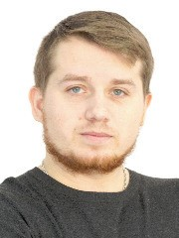
Заказчик проекта:
Организация
Контактное лицо
Цель проекта:
Кафедра дошкольного образования
Лебедев Дмитрий Алексеевич
старший преподаватель
Создание методического комплекса по обучению детей дошкольного возраста иностранному языку
#УНТИ2035 #SfeduNetX

Slide 3


Целевая аудитория:
Целевая аудитория:
Педагоги дошкольного образования
Проблема целевой аудитории:
Недостаток/отсутствие современного методического инструментария для обучения детей дошкольного возраста иностранному языку.
#УНТИ2035 #SfeduNetX

Slide 4
Пожелания и ограничения заказчика:
Ожидаемая форма продукта проекта:
Комплексная методическая разработка для педагогов дошкольного образования по обучению детей английскому языку
Ограничения:
Технические:
недостаток оборудования для создания цифрового инструментария
Эргономика:
учет ограничения времени использования цифровых технологий детьми, как пользователями продукта
ограничения в специалистах IT-сферы, сферы экономики
Кадровые:
Экономические
ограниченный бюджет на разработку проекта
#УНТИ2035 #SfeduNetX

Slide 5
Наше решение:
Pre
Eng
комплексная методическая база для педагогов дошкольного образования, которая будет решать проблему недостатка/неактуальности имеющихся материалов для эффективного и комфортного обучения дошкольников иностранному языку
видео-саммари
игры
упражнения
Настольно-печатный материал для оффлайн занятий
Методические рекомендации для педагогов и родителей
#УНТИ2035 #SfeduNetX

Slide 6
Дальнейшая работа над проектом:
К концу интенсива SfeduNet X:
Наличие MVP-продукта проекта;
Апробации прототипа продукта в ДОО.
Подзадачи на ближайший месяц:
Корректировка концепции проекта в соответствии с комментариями экспертов и заказчика;
Проведение подробного исследования от проектной группы по проблеме ЦА;
Начало работы над подбором методической базы для приложения (содержательный аспект)
#УНТИ2035 #SfeduNetX

Slide 7
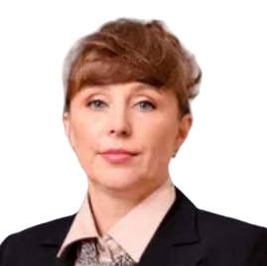
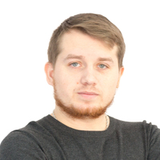
Команда проекта:
Ромахова Ирина Евгеньевна
Лебедев Дмитрий Алексеевич
Кандидат педагогических наук, кафедра дошкольного образования АПП ЮФУ
Старший преподаватель кафедры дошкольного образования АПП ЮФУ
#УНТИ2035 #SfeduNetX

Slide 8
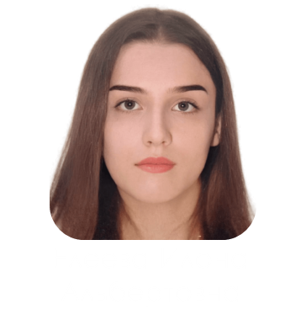
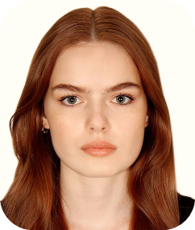
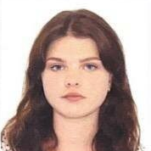
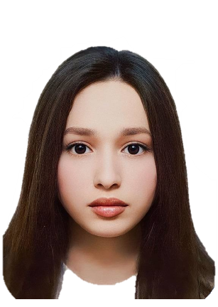
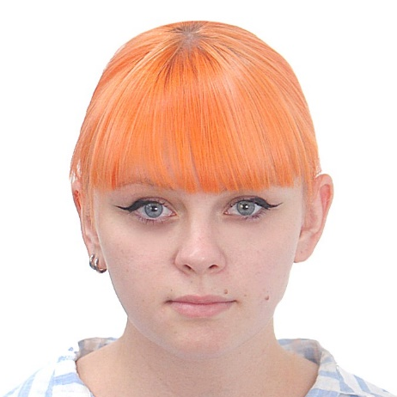
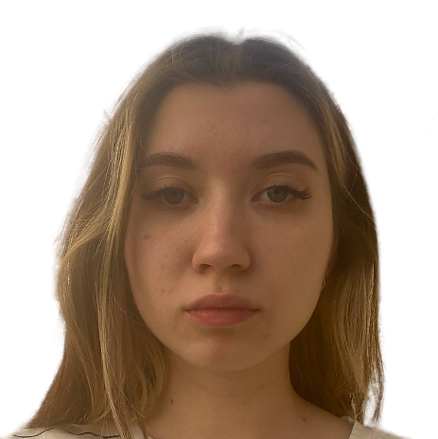
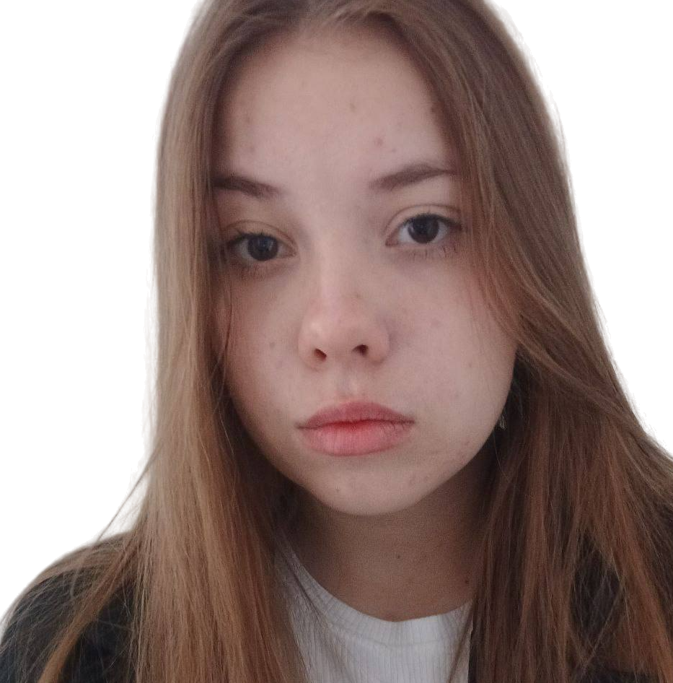
Команда проекта:
Елеева Илона
Координатор
Богатырева Анастасия
Генератор идей
Грабская Анастасия
Исполнитель
Гумашян София
Исполнитель
Тимченко Алёна
Аналитик
Ущенко Лилия
Исполнитель
Шиндецова Полина
Исполнитель
#УНТИ2035 #SfeduNetX

Slide 9
МИНИСТЕРСТВО НАУКИ И ВЫСШЕГО ОБРАЗОВАНИЯ
РОССИЙСКОЙ ФЕДЕРАЦИИ
Федеральное государственное автономное образовательное
учреждение высшего образования
«ЮЖНЫЙ ФЕДЕРАЛЬНЫЙ УНИВЕРСИТЕТ»
проект з5
Pre
Eng
Заказчик: Кафедра дошкольного образования ЮФУ
#УНТИ2035 #SfeduNetX

